Slide 1


PHÒNG GD & ĐT QUẬN LONG BIÊN
TRƯỜNG TIỂU HỌC PHÚC LỢI
TOÁN 2
BÀI 45 : LUYỆN TẬP CHUNG (TIẾT 4)

Slide 2




Cuộc Đua
Kỳ Thú
2

Slide 3
Luật chơi:
Chia lớp thành 4 đội: sư tử, chó, khỉ, sóc cùng nhau trả lời các câu hỏi, đội nào về đích trước sẽ là đội chiến thắng

Slide 4
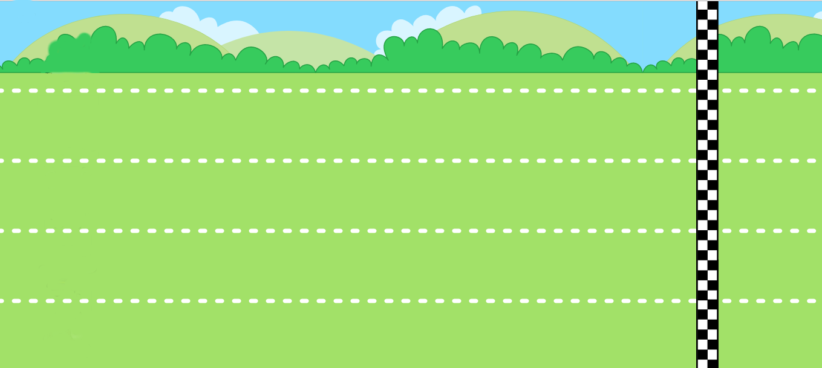













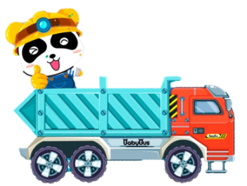


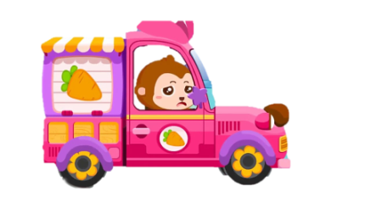
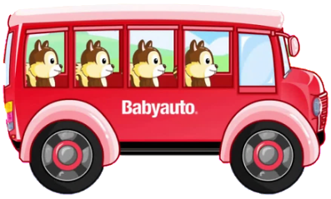
CHÚC MỪNG
CHÚC MỪNG
CHÚC MỪNG
CHÚC MỪNG
Tiếp tục bài mới

Slide 5
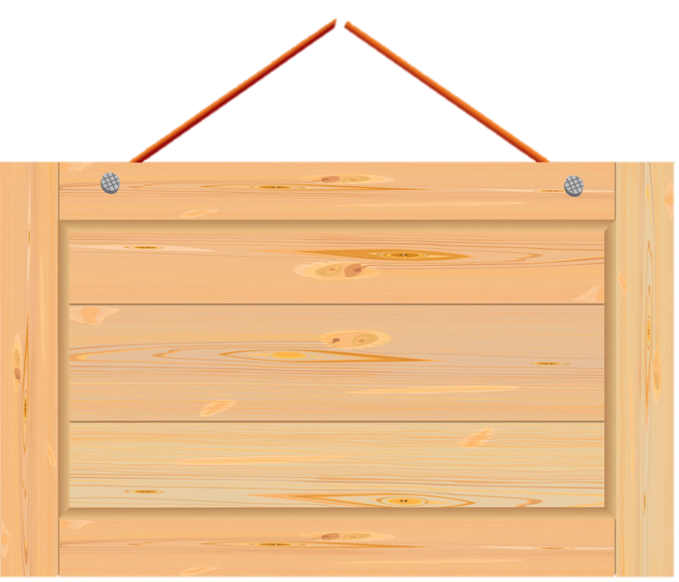

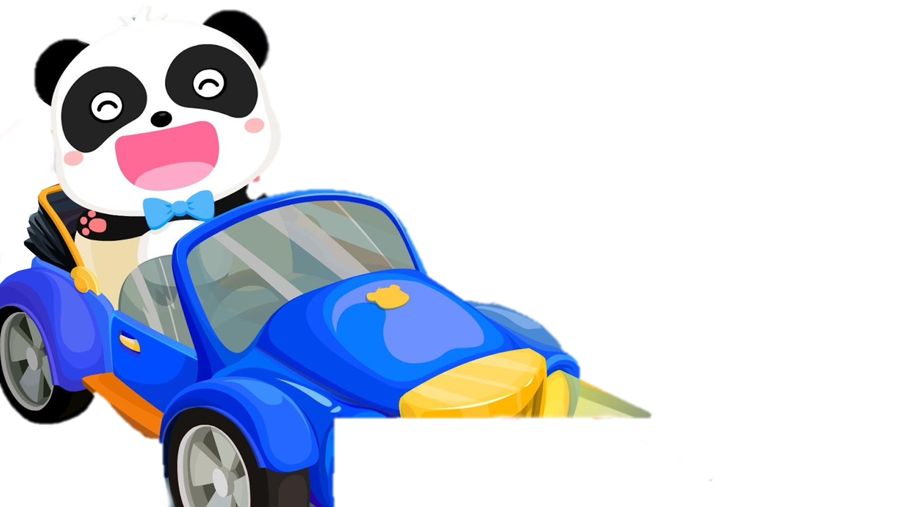

Đáp án: 6
2 x 3 = ?

Slide 6
Đáp án: 3
6 : 2 = ?

Slide 7
Đáp án: 2
6 : 3 = ?

Slide 8
Đáp án: 20
5 x 4 = ?

Slide 9
Đáp án: 4
20 : 5 = ?

Slide 10
Đáp án: 5
20 : 4 = ?

Slide 11
Đáp án: 2
2 x 1 = ?

Slide 12
Đáp án: 1
2 : 2 = ?

Slide 13
Đáp án: 2
2 : 1 = ?

Slide 14
Đáp án: 5
5 x 1 = ?

Slide 15
Đáp án: 1
5 : 5 = ?

Slide 16
Đáp án:5
5 : 1 = ?

Slide 17

Thứ sáu ngày 18 tháng 2 năm 2022
TǨn
Bài 45: Luyện tập chung (tiết 4)

Slide 18








YÊU CẦU CẦN ĐẠT
Ôn lại các bảng nhân, chia 2 và 5 đã học
Tính nhẩm, thực hiện được dãy tính
Thực hiện giải toán.
Notes:
Thầy cô gõ mục tiêu theo bài giảng của mình vào ô text

Slide 19
Bài 1 :Tính nhẩm:
2 x 3 = 6
6: 2 = 3
6: 3 =2
5 x 4 = 20
20: 5 = 4
20: 4 =5
2 x 1 = 2
2: 2 = 1
2: 1 =2
5 x 1 = 5
5: 5 = 1
5: 1 =5

Slide 20
Bài 2 :Viết tích thành tổng rồi tính (theo mẫu).
Mẫu: 8 × 3 = 8 + 8 + 8 = 24
8 × 3 = 24
a. 7 x 3
b. 8 x 4
c. 6 x 5
7 x 3 = 7 + 7 + 7 = 21
7 x 3 = 21
b. 8 x 4 = 8 + 8 + 8 + 8 = 32
8 x 4 = 32
c. 6 x 5 = 6 + 6 + 6 + 6 + 6 = 30
6 x 5 = 30

Slide 21
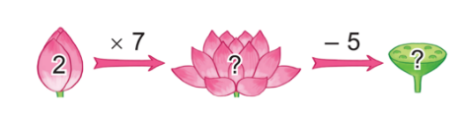
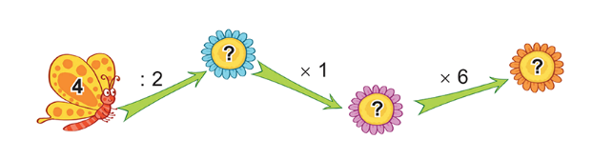
3. Số?
a)
9
14
b)
2
12
2

Slide 22
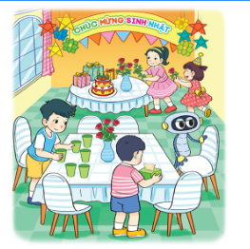
4. Khi chuẩn bị cho buổi sinh nhật, mỗi lọ hoa Mai cắm 5 bông hoa. Hỏi 2 lọ hoa như vậy Mai cắm tất cả bao nhiêu bông hoa?
Bài toán cho biết gì? Hỏi gì?
Mai cắm tất cả số bông hoa là:
5 x 2 = 10 (bông)
Đáp số: 10 bông hoa

Slide 23

HOẠT ĐỘNG TIẾP NỐI
Ôn luyện lại bảng nhân , chia 2, 5
Chuẩn bị bài học sau.

